Slide 1
Individuellt pedagogiskt stöd vid utbildning (IPSU) A och B
Användarstöd uppdaterat 2023-12-13

Slide 2
Senaste uppdateringar i användarstödet

Slide 3
Avsnitt
Individuellt pedagogiskt stöd vid utbildning – IPSU
IPSU A kartläggning
Översikt IPSU A
Ärendeöversikt IPSU A
Medverkande parter i gemensam planering
Innehåll i gemensam planering
Syfte och mål för aktivitet i gemensam planering
Lägg till övrig information i gemensam planering
Redigera aktivitet i gemensam planering
Registrera ny gemensam planering
Innehåll ny gemensam planering
Slutredovisning
Innehåll slutredovisning
Ingen inleverans för IPSU A
IPSU B pedagogiskt stöd vid utbildning
Översikt IPSU B
Ärendeöversikt IPSU B
Innehåll i gemensam planering
Förkortad gemensam planering
Förlängd gemensam planering
Informativ rapport
Innehåll slutredovisning
Ärendeöversikt - möjlighet att inleverera
Inleverans
Skapa självfakturaunderlag
Hantera självfaktura
Översikt inköpsorder
Kreditera självfaktura
Ärendebild vid ersättning
Avvikelserapport
Bild - Övergripande process IPSU
Ekonomihantering

Slide 4
Individuellt pedagogiskt stöd vid utbildning - IPSU
Individuellt pedagogiskt stöd vid utbildning (IPSU) är ett komplement till Arbetsförmedlingens egna resurser för arbetssökande med särskilda behov av stöd i en utbildningssituation.
Mål: att den arbetssökande ska kunna genomföra sin utbildning med godkänt resultat.
Syfte: att göra förberedande utbildningar, arbetsmarknadsutbildningar och vissa tjänster som innehåller utbildningsinsatser tillgängliga för alla arbetssökande.
Tjänsten Individuellt pedagogiskt stöd vid utbildning består av två delar:
IPSU A - kartläggning kan variera mellan en till tre veckor och ska ligga till grund för ställningstagande om den arbetssökandes behov av pedagogiskt stöd i en specifik utbildning
IPSU B - pedagogiskt stöd Individuellt pedagogiskt stöd vid utbildning gäller endast i en utbildningssituation. Löper parallellt med pågående utbildning i den omfattning som behövs och som kommit fram i kartläggningen.

Slide 5
IPSU A kartläggning
Under IPSU A kartläggning görs bedömning av den arbetssökandes förutsättningar att svara upp mot de krav som utbildningssituationen ställer.
Innan arbetsförmedlingen fattar beslut om IPSU A kartläggning ska det vara klart vilken utbildning den arbetssökande ska starta.
IPSU A måste vara genomförd innan man går vidare med IPSU B.

Slide 6
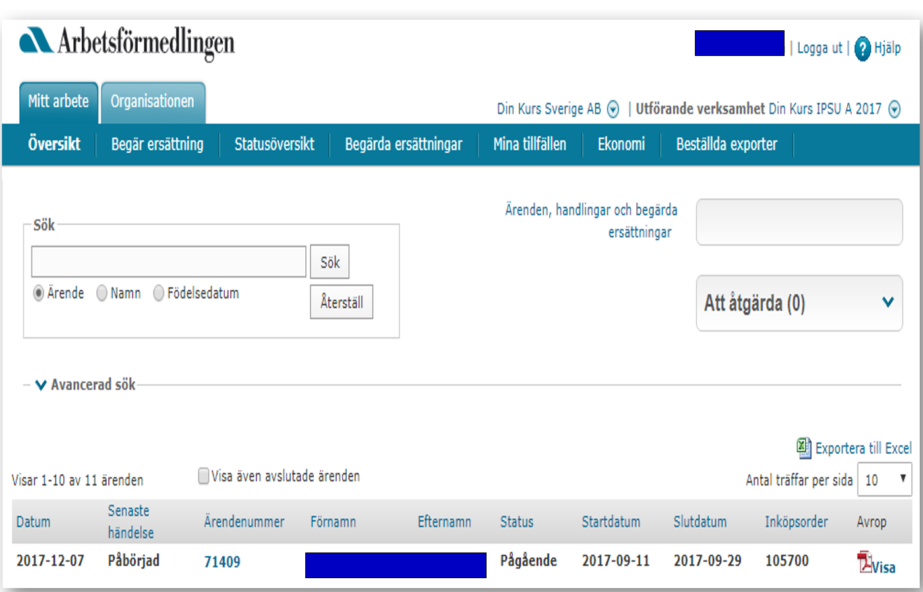
Översikt IPSU A
I översikten syns aktuella ärenden för den utförande verksamhet du är inloggad på.
Ärendet blir synligt i webbstödet strax efter att beslutet är gjort.
För att hantera ärendet klicka på ärendets nummer i kolumnen Ärendenummer.

Slide 7
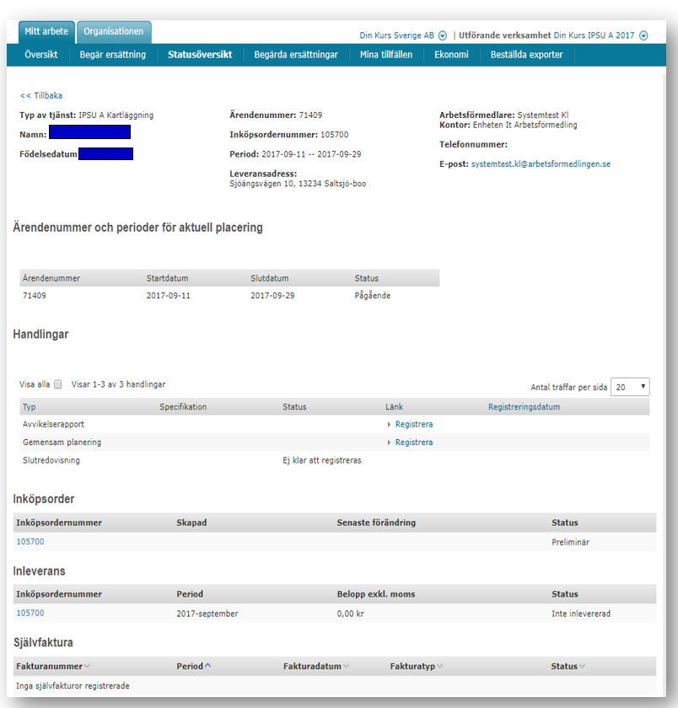
Ärendeöversikt IPSU A
I ärendeöversikten ser du detaljerad information om ett ärende.
Det är i ärendeöversikten som du skapar och skickar in handlingar till Arbetsförmedlingen.

Slide 8
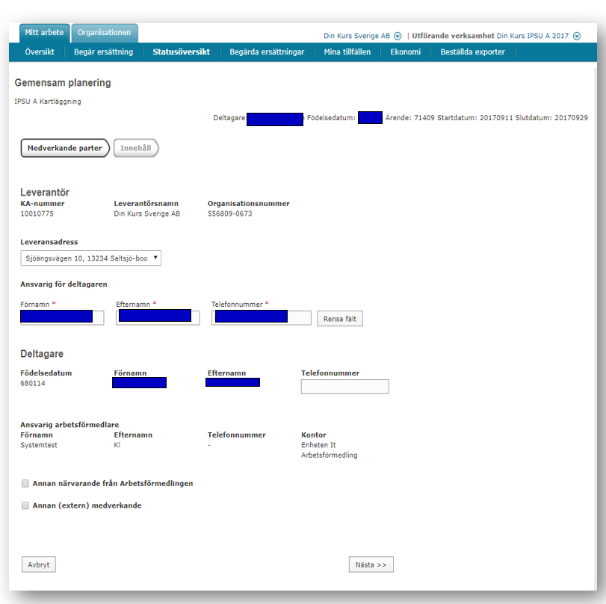
Medverkande parter i gemensam planering
På sidan Medverkande parter fyller du i namn och telefonnummer för den som är ansvarig för deltagaren.
Information om deltagaren hämtas från ärendet. Telefonnummer är möjligt att registrera om deltagaren tillåter detta.
Information om ansvarig arbetsförmedlare hämtas från ärendet.

Slide 9
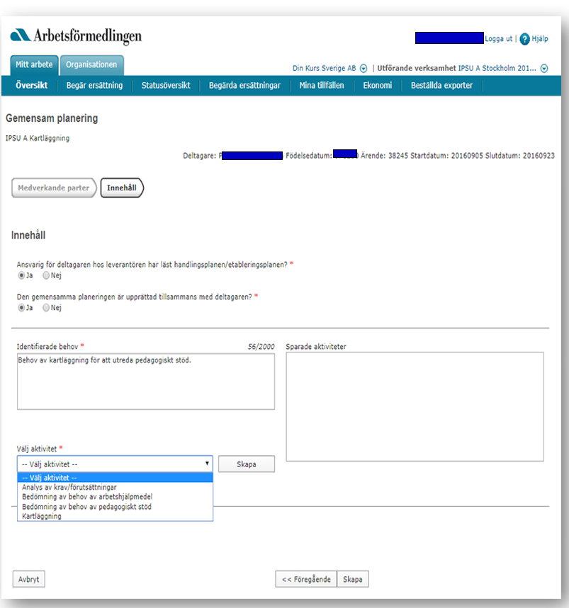
Innehåll i gemensam planering
Under fliken Innehåll ska du ange om ansvarig för deltagaren har läst handlingsplan/etableringsplan samt om den gemensamma planeringen är upprättad tillsammans med deltagaren.
Beskriv Identifierade behov inför kartläggningen.
Vid val av Välj aktivitet skapar du en aktivitet i taget för samtliga fyra obligatoriska aktiviteter.
Klicka på Skapa för att spara aktiviteterna.

Slide 10
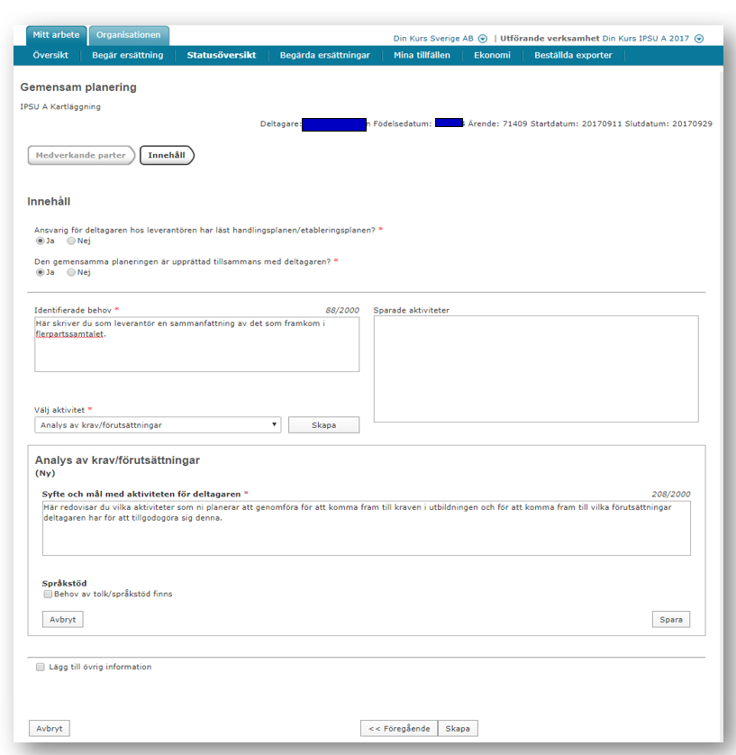
Syfte och mål för aktivitet i gemensam planering
När du valt en aktivitet och klickat på Skapa öppnas rutan där du ska beskriva syfte och mål med vald aktivitet.
När du fyllt i syfte och mål för den första aktiviteten sparar du den.
Sedan väljer du resterande aktiviteter och gör samma sak.

Slide 11
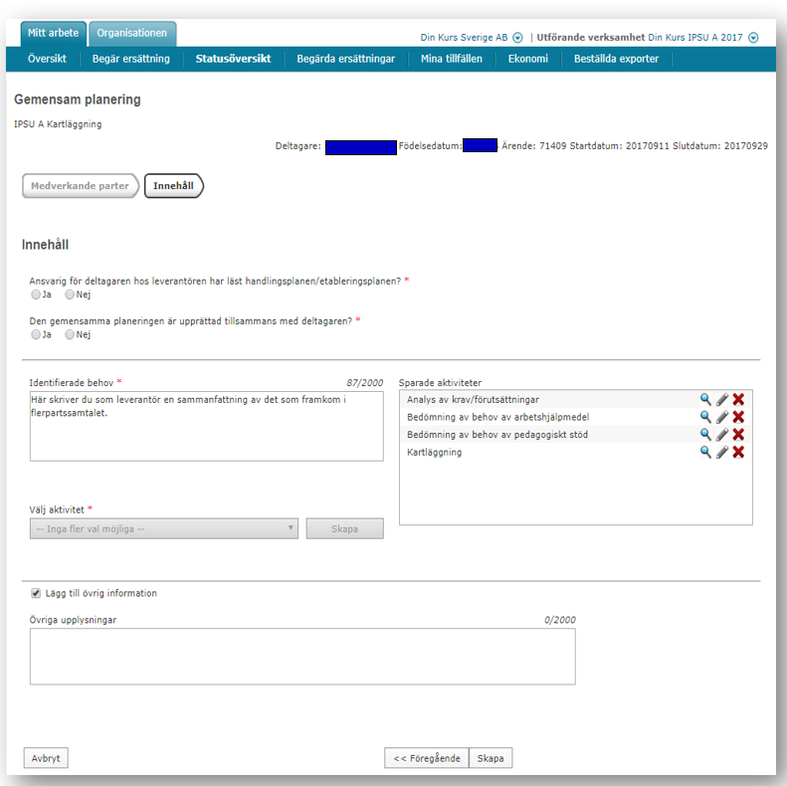
Lägg till övrig information i gemensam planering
Genom att kryssa i rutan Lägg till övrig information kan du öppna fältet Övriga upplysningar.
Det kan användas om du vill tillföra ytterligare information till Arbetsförmedlingen.

Slide 12
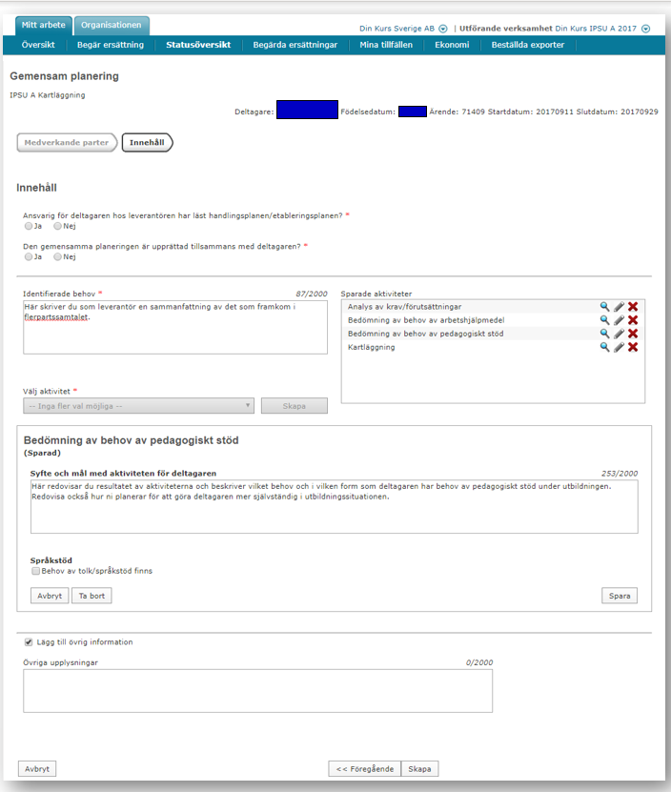
Redigera aktivitet i gemensam planering
I listan Sparade aktiviteter kan du se, ändra eller ta bort en aktivitet.
När du är klar med den gemensamma planeringen ska du spara, skapa och skicka in den.

Slide 13
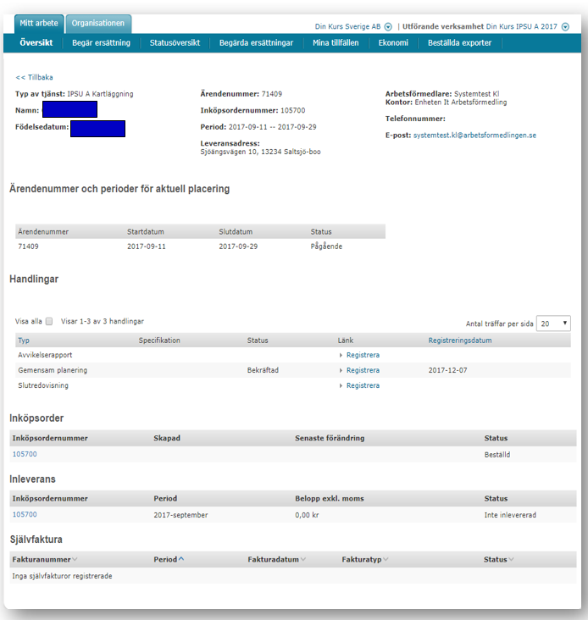
Registrera ny gemensam planering
I IPSU A kan du registrera en ny Gemensam planering när du vill ge förslag på ändrade aktiviteter eller när du vill föreslå en förkortning eller en förlängning av kartläggningsperioden.
Den får inte vara kortare än en vecka eller längre än tre veckor.
För att skapa en ny gemensam planering väljer du länken Registrera i ärendevyn.

Slide 14
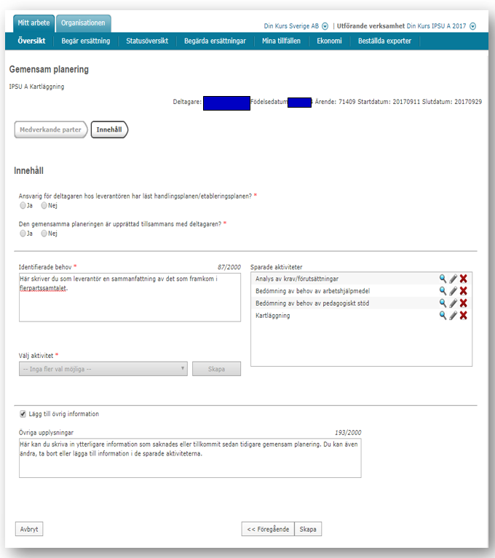
Innehåll ny Gemensam planering
När du skapar en ny Gemensam planering så ser du vad som registrerats i den tidigare inskickade planeringen.
Du kan läsa, ändra eller ta bort aktiviteterna.
Om du vill föreslå en förkortning eller förlängning av kartläggningsperioden ska du göra det genom att fylla i fältet Övriga upplysningar, som du öppnar genom att kryssa i rutan Lägg till övrig information.
Välj Skapa när du är färdig att skicka in planeringen.

Slide 15
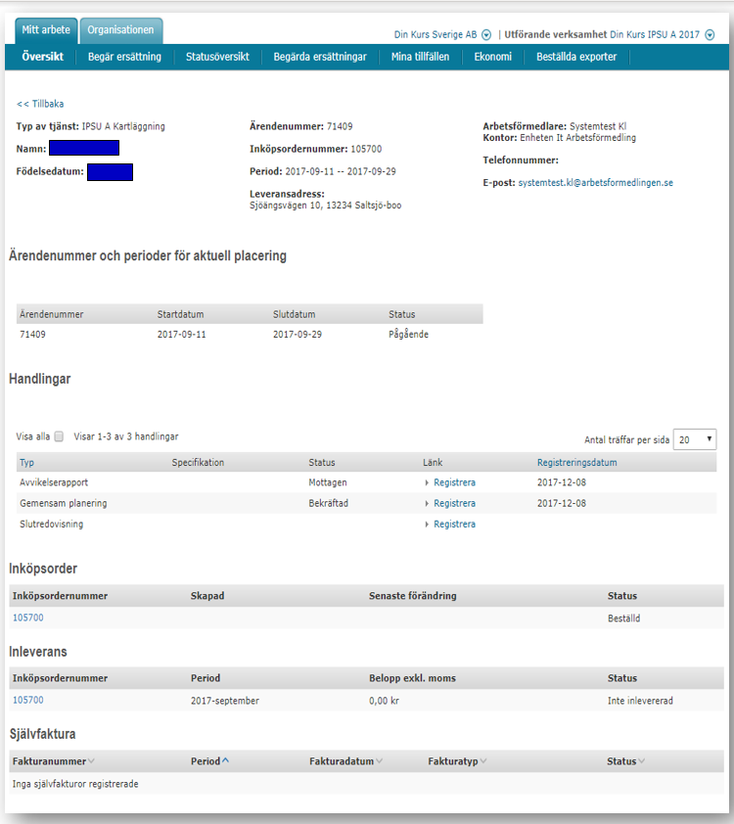
Slutredovisning
Slutredovisningen är den viktigaste handlingen i tjänsten.
Den är ett underlag för ersättning och en förutsättning för att gå vidare med IPSU B Pedagogiskt stöd.
I slutredovisningen ges en rekommendation om eventuell fortsättning, innehåll och omfattning för det stöd deltagaren behöver.
För att skapa en slutredovisning väljer du att klicka på länken Registrera.

Slide 16
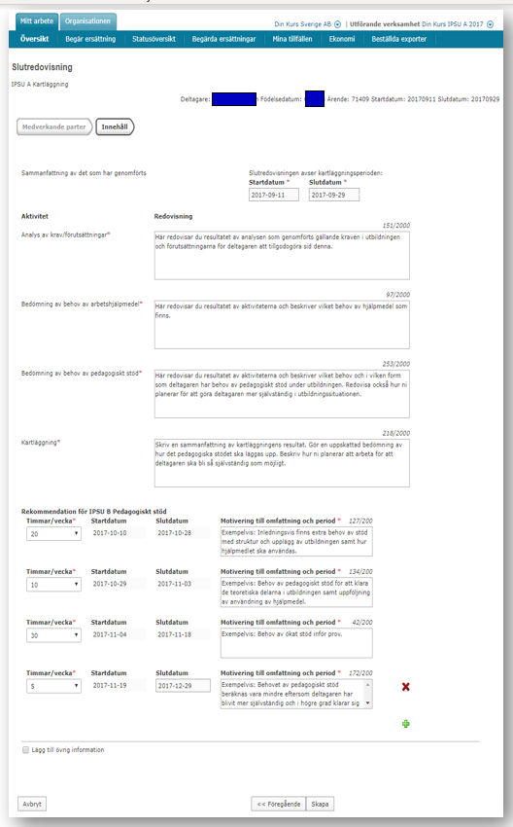
Innehåll slutredovisning
Under fliken Innehåll redovisar du resultatet från kartläggningen.
Om din bedömning är att gå vidare med IPSU B Pedagogiskt stöd så ska du lämna en rekommendation på omfattning och period samt en motivering till detta.
Obs: deltagarperioden ska så långt det är möjligt ha samma startdatum som utbildningen eller senare. Slutdatum för det rekommenderade stödet får inte heller sträcka sig utanför utbildningens planerade slutdatum eller motsvarande period.
Då tanken är att stödet ska minska eller fasas ut i omfattning, kan du redan nu göra ett förslag på planering där du anger omfattning per period för hela den stödjande insatsen.
Tänk på att omfattningen för varje period ska vara tydligt motiverad.
Rekommendationen du gör i slutredovisningen ska du sen använda i den Gemensamma planeringen du gör för IPSU B.

Slide 17
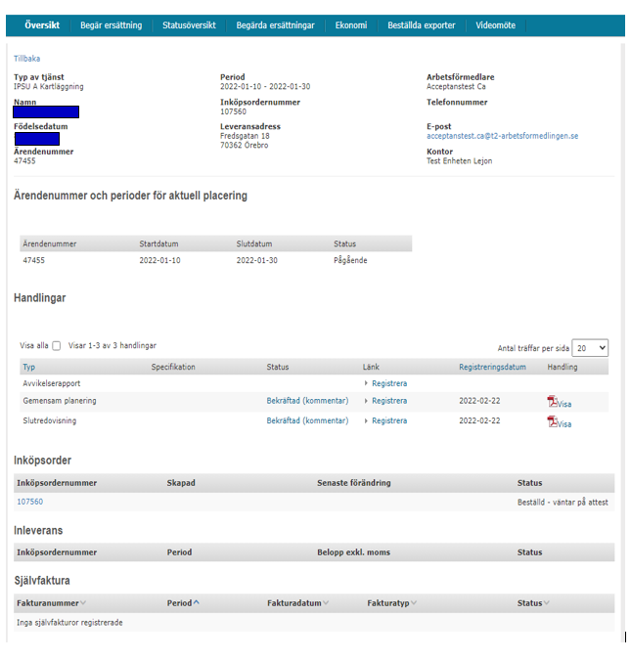
Ingen inleverans för IPSU A
Värdet på inköpsordern för IPSU A-ärenden kommer att vara 0 kronor.
Notera inköpsorderns status Beställd – väntar på attest.
Denna status kommer bibehållas genom hela ärendets gång, vilket innebär att ingen inleverans eller fakturering kommer att kunna göras.

Slide 18
IPSU B pedagogiskt stöd vid utbildning
IPSU B pedagogiskt stöd baseras på de resultat som rekommenderats under IPSU A kartläggning och som beskrivits i slutredovisningen.
Ett krav för att en arbetssökande ska kunna ta del av IPSU B är att IPSU A är genomförd.
IPSU B pedagogiskt stöd ska löpa parallellt med en pågående utbildning i den omfattning som behövs.

Slide 19
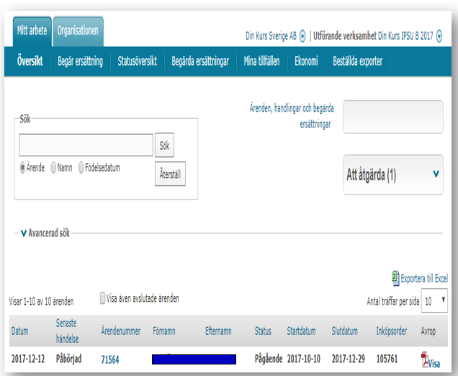
Översikt IPSU B
I översikten syns aktuella ärenden för den utförande verksamhet du är inloggad på.
Ärendet blir synligt i webbstödet strax efter att beslutet är gjort.
För att komma åt ärendet klickar du på ärendets nummer i kolumnen Ärendenummer.

Slide 20
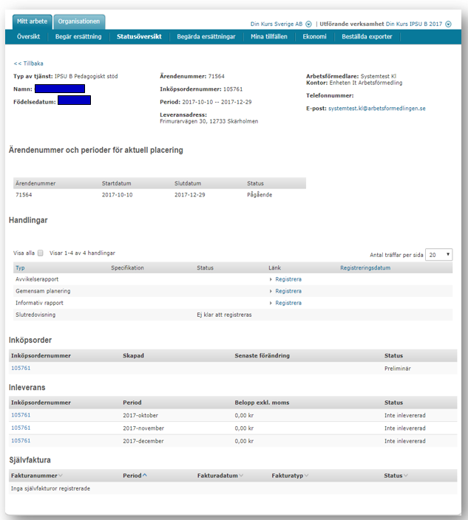
Ärendeöversikt IPSU B
I ärendeöversikten ser du detaljerad information om ett ärende.
Det är i ärendeöversikten som du skapar och skickar in handlingar samt gör inleverans och sedan själv fakturerar Arbetsförmedlingen.

Slide 21
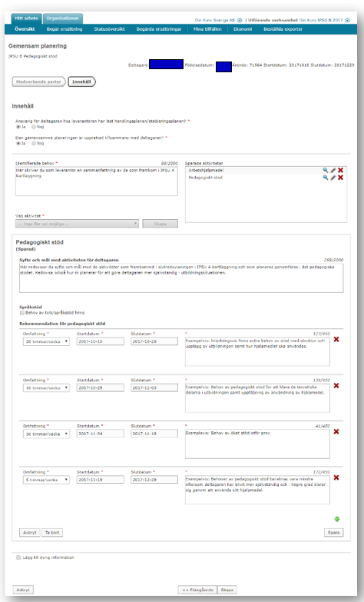
Innehåll i gemensam planering
Under fliken Innehåll fyller du i planeringen för deltagaren.
I rutan Identifierade behov skriver du information som kommit fram i kartläggningen i del A.
Under Välj aktivitet skapar du en aktivitet i taget och fyller i det som framkommit i slutredovisningen i IPSU A.
Undantag är om Arbetsförmedlingen och du kommit överens om en ändring i planeringen efter avslutad kartläggning. I det fallet fyller du i de ändrade uppgifterna med motivering.
Det är viktigt att du anger omfattning per period för hela den stödjande insatsen. Tänk på att omfattningen för varje period ska vara tydligt motiverad.
Rekommendation för pedagogiskt stöd ska anges i omfattningen 5, 10, 20 eller 30 timmar per vecka inom en planerad period.
Du ska inte välja två olika omfattningar för samma vecka. Orsaken är att du inte får byta omfattning mitt i veckan.
När du skrivit klart innehållet i din planering väljer du Skapa för att skicka in handlingen.

Slide 22
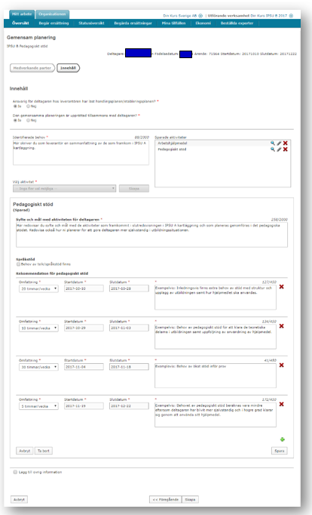
Förkortad gemensam planering
Om du ändrar din bedömning ska du skicka in en ny gemensam planering med förslag på ny omfattning och/eller förkortad period.
Du ska också motivera varför ändringen föreslås.
Bilden visar en förkortning av deltagarens placeringsperiod.
När du skickar in den gemensamma planeringen kommer Arbetsförmedlingen att förkorta deltagarperioden och inleveransperioden uppdateras automatiskt i webbstödet.

Slide 23
Förlängd gemensam planering
Om du vill föreslå en förlängning ska du skicka in en ny gemensam planering. Du ska tydligt motivera varför förlängningen behövs. Du ska även motivera omfattningen av det pedagogiska stödet.
Om du planerar bortom placeringens slutdatum kommer Arbetsförmedlingen att få en uppmaning i den gemensamma planeringen om att uppdatera i systemet så att datumen stämmer överens.
Om Arbetsförmedlingen bekräftar planeringen förlängs deltagarens placeringsperiod.
Om förlängning endast kan göras för del av perioden utifrån gällande utbildningsbeslut skriver Arbetsförmedlingen en kommentar om att beslut om ytterligare förlängning bevakas utifrån beslut om fortsatt utbildning.
Vid förlängning får inköpsordern också en ny status Uppdaterad – väntar på attest, då en förlängning påverkar inköpsorderns värde och behöver attesteras av chef på Arbetsförmedlingen.

Slide 24
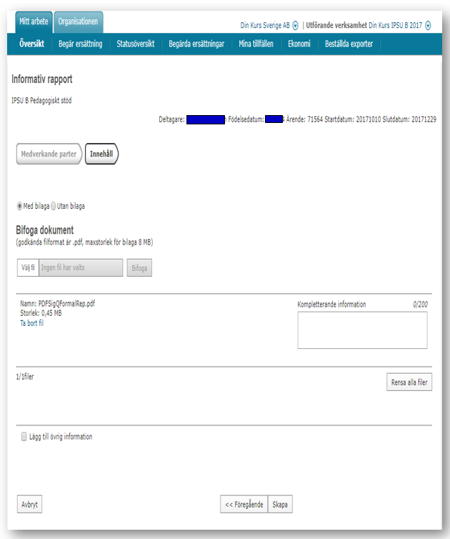
Informativ rapport
Informativ rapport använder du för att meddela Arbetsförmedlingen något. Du kan i den bifoga ett dokument i PDF-format samt kompletterande information.
Du ska skicka in en Informativ rapport regelbundet.
Rekommendation är var tredje månad vid längre utbildningar men oftare vid kortare utbildningar.
Den ska också skickas in på begäran av Arbetsförmedlingen eller vid behov om och när du vill förmedla något under deltagarperioden.
Den ska innehålla information om:
- vilka framsteg som den arbetssökande gjort tack vare det pedagogiska stödet sedan tillfället för förra rapporten
- om inga framsteg gjorts, analys av vad detta kan bero på
- bedömning av omfattning av fortsatt pedagogiskt stöd (om du ändrar omfattning, vill förkorta eller förlänga deltagarperioden eller ändra innehåll i t ex arbetshjälpmedel ska detta redovisas i en ny gemensam planering).

Slide 25
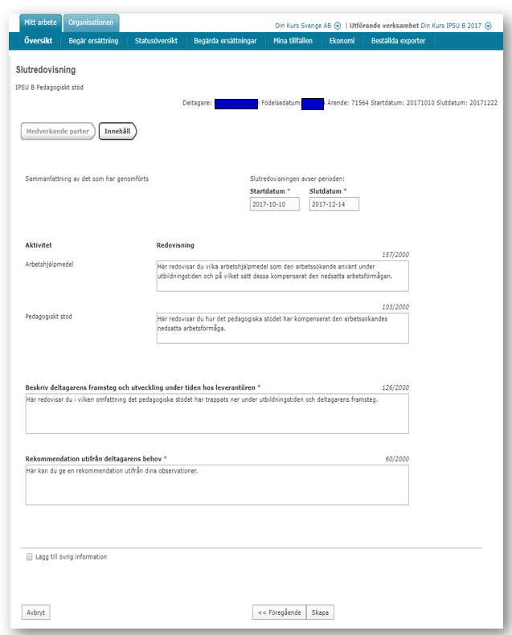
Innehåll slutredovisning
Resultatet från IPSU B pedagogiskt stöd ska sammanfattas i en slutredovisning och inkomma till Arbetsförmedlingen senast fem arbetsdagar efter avslutad insats.
Slutredovisningen ska beskriva hur stödet varit utformat och resultatet av stödinsatserna.

Slide 26
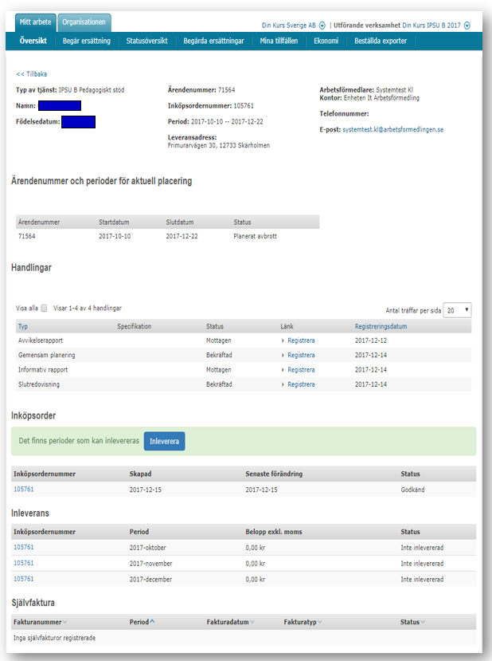
Ärendeöversikt - möjlighet att inleverera
Så här ser översiktsbilden ut när Arbetsförmedlingen bekräftat den gemensamma planen och inköpsordern är attesterad.
Nu kan du göra din inleverans, självfakturering och få ut din ersättning månadsvis. Tryck på Inleverera.

Slide 27
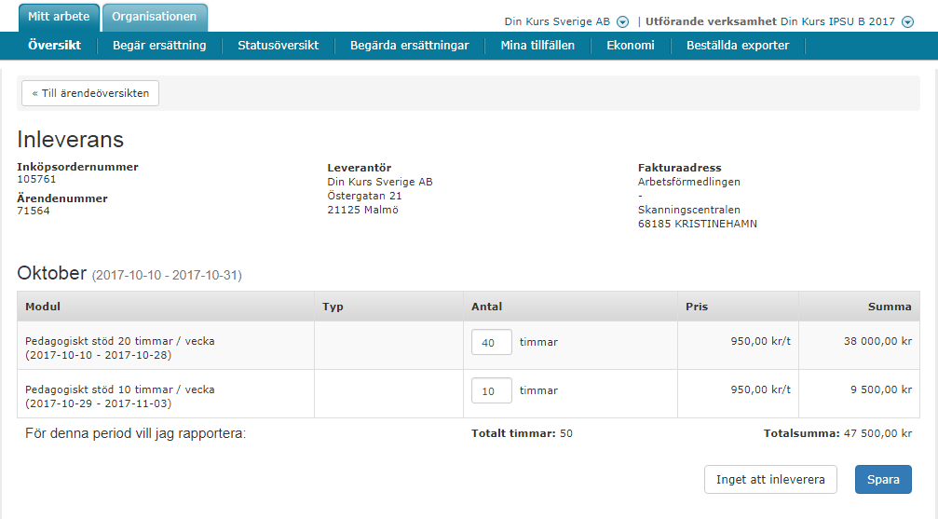
Inleverans
När du valt att göra en inleverans genom att klicka på knappen Inleverera kommer du till denna sida. Det är här du väljer hur mycket du ska inleverera.
Genom att trycka på Spara skapar du ett självfakturaunderlag.
Du inlevererar de faktiska antalet timmar som du givit individuellt pedagogiskt stöd för deltagare och inte för den planerade maximala tidsomfattningen.
OBS: Du ska planera per vecka men inleverera per månad. Om det av någon anledning inte finns något att inleverera så väljer du att inleverera den perioden med 0 (noll) timmar.

Slide 28
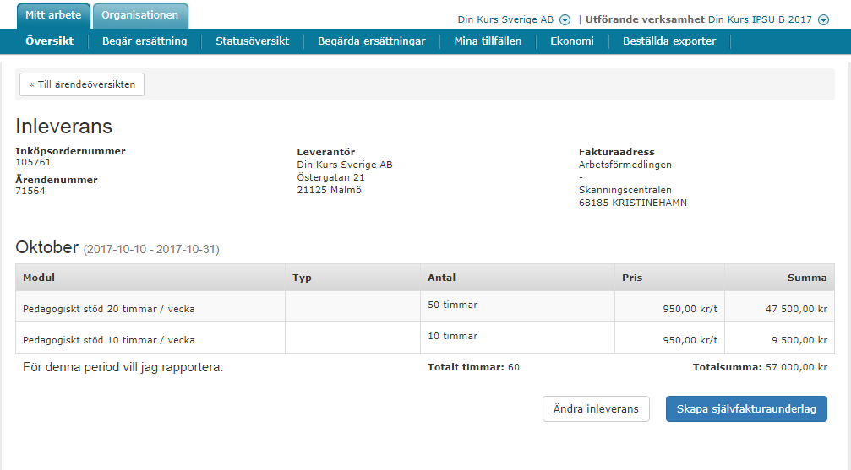
Skapa självfakturaunderlag
Du har möjlighet att ändra din inleverans om du t. ex. skrivit in fel antal timmar för perioden, välj då Ändra inleverans.
Om du är nöjd med självfakturaunderlaget väljer du Skapa självfakturaunderlag.

Slide 29
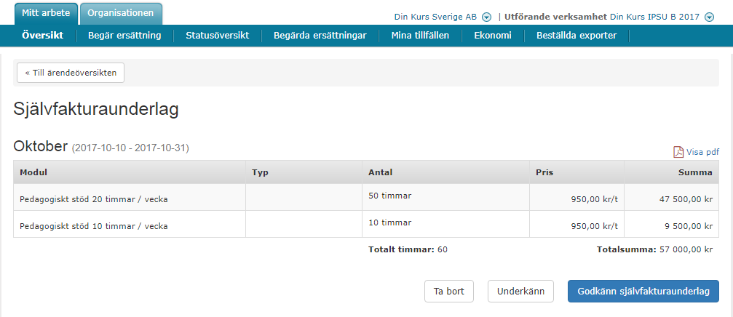
Hantera självfaktura
När du har skapat självfakturaunderlaget kan du:
ta bort det för att inleverera på nytt för samma period
underkänna det för utredning
godkänna det för att skapa en självfaktura
Innan du väljer något av dessa val har du möjlighet att förhandsgranska självfakturaunderlaget som PDF. Du kan även återvända till ärendeöversikten för att hantera självfakturaunderlaget senare. Där kan du också förhandsgranska den som PDF.
Om du inte är nöjd med innehållet i självfakturaunderlaget, t. ex. om du har inlevererat fel antal timmar, kan du ta bort det för att börja om/inleverera på nytt.
Klicka på Ta bort.
Om du däremot har upptäckt fel i självfakturaunderlaget som du själv inte kan åtgärda ska du underkänna självfakturaunderlaget. Klicka på Underkänn.
När du underkänner skapas ett utredningsärende på Arbetsförmedlingens ekonomiavdelning. Ärendet blir då låst för inleverans tills utredningen är klar.

Slide 30
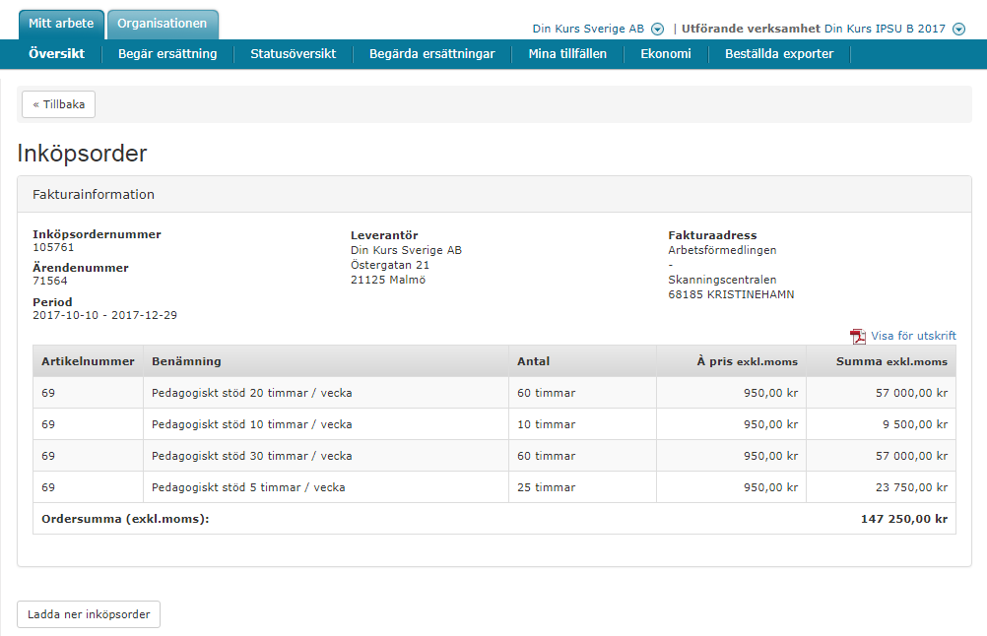
Översikt inköpsorder
Om du klickar på inköpsordern i ärendeöversikten visas den totala summan du kan få ersättning för utifrån den senaste bekräftade planeringen.

Slide 31
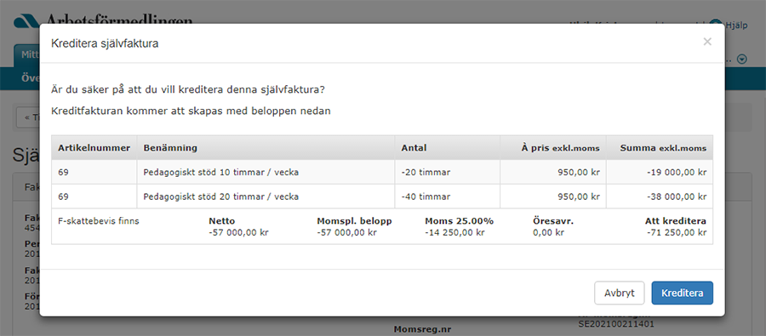
Kreditera självfaktura
När självfakturan är godkänd kan du vid behov kreditera den. Det gör du genom att klicka på självfakturan i ärendet och välja Kreditera.
Pop-upp rutan visar dig vad du krediterar.

Slide 32
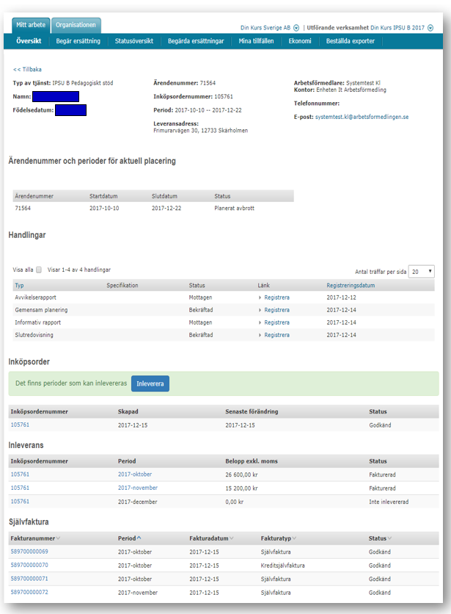
Ärendebild vid ersättning
Så här kan det se ut i ärendet när ni har inlevererat, självfakturerat och fått ersättning för passerade perioder.

Slide 33
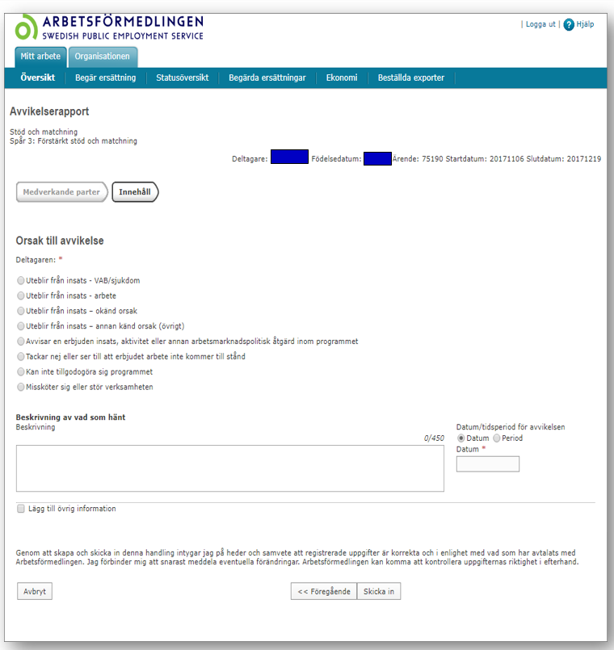
Avvikelserapport
Om den arbetssökande inte följer sin planering eller missköter sig ska du skyndsamt registrera en Avvikelserapport. Gäller vid frånvaro från bokade möten eller planerade aktiviteter samt sjukfrånvaro.
Inkomna avvikelserapporter tas emot och hanteras centralt på Arbetsförmedlingen. Riktlinjer för att rapportera avvikelser
Om deltagaren meddelar sjukfrånvaro för flera dagar ska du endast skicka in en avvikelserapport.
Du ska däremot skicka avvikelserapport vid varje enskilt tillfälle, samma dag, om deltagaren är frånvarande utan känd orsak eller uteblir från flera bokade möten.
Om det är flera avvikelser på samma dag så ska en separat avvikelserapport skickas för varje enskild avvikelse.
Under fliken Innehåll kan du ange en orsak samt fylla i en beskrivning.
Ange därefter aktuellt datum eller period för händelsen.

Slide 34
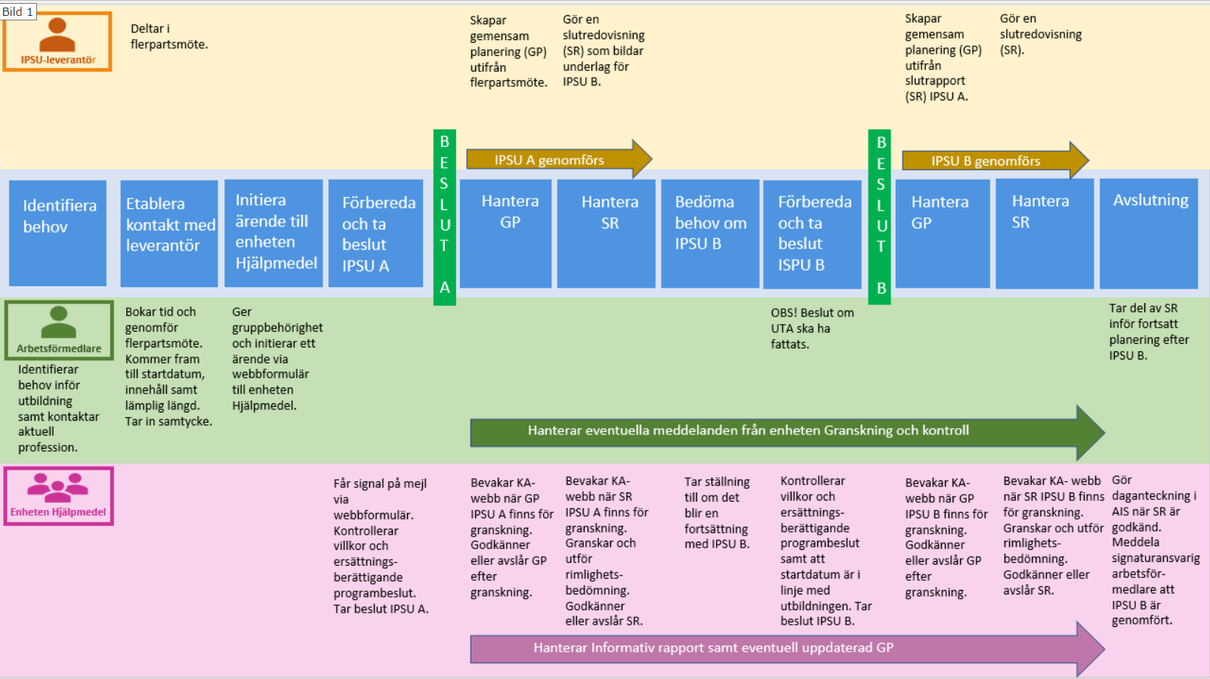
Bild - Övergripande process IPSU

Slide 35
Ekonomihantering
Ersättningsmodellen för leverantörerna av IPSU följer samma modell som Arbetsförmedlingens e-handelsflöde för arbetsmarknadsutbildningar och andra externt upphandlade tjänster.
Till varje ärende hör en inköpsorder. Den kan ha olika status under ett ärendes livslängd.
• Status på inköpsorder efter bifall av beslut: Preliminär
• Status på inköpsorder efter bekräftelse av GP: Beställd – väntar på attest
• Status på inköpsorder efter attest: Godkänd
• Status på inköpsorder efter förlängning: Uppdaterad - väntar på attest
När inköpsordern har status godkänd kan en inleverans göras mot den. Av inleveransen skapas sedan ett självfakturaunderlag som kan godkännas av leverantören och då genereras en utbetalning.

